Slide 1

Л.В. Ковалевская
Lvkovalevskaya@pushkin.institute
Методы и приёмы работы со студентами- «нулевиками»
опыт проведения дистанционных занятий по РКИ
на подготовительном факультете

Slide 2
Технические средства
Конференции ZOOM
WeChat, e-mail
Уроки Юlang
Портал «Образование на русском»
Вспомогательные ресурсы: kahoot, генераторы прописей, Youtube-каналы
Электронные версии учебников
Трудности
Объяснение технических моментов работы без языка-посредника;
Отсутствие языковой и культурной среды, преподаватель является единственным носителем языка в окружении студентов;
Ограниченные возможности контроля;
Ограниченные возможности выбора технических средств
(для китайской аудитории)
Необходимость поиска новых форм и методов работы на первых уроках.

Slide 3
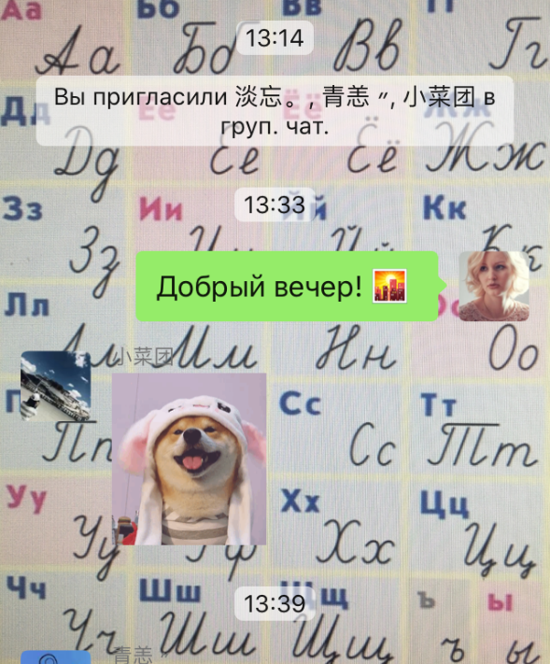
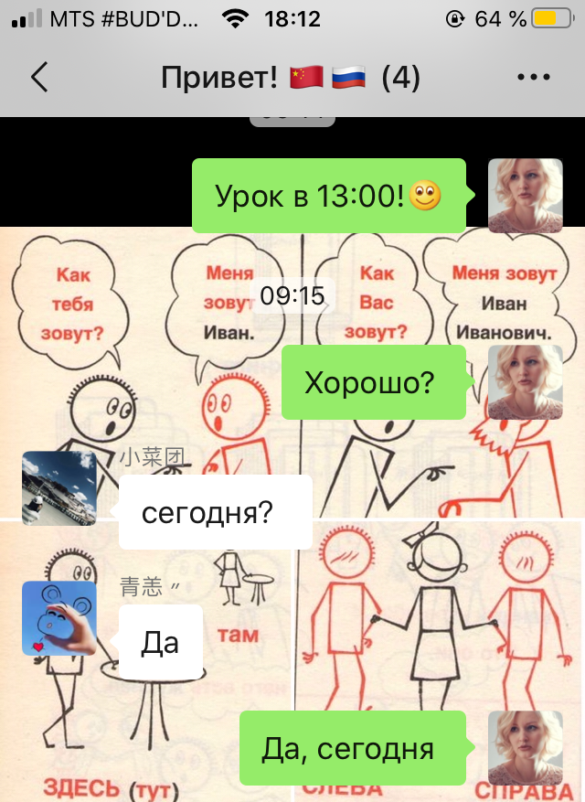

Slide 4


Объяснение технических моментов работы без языка-посредника
Видео

Slide 5
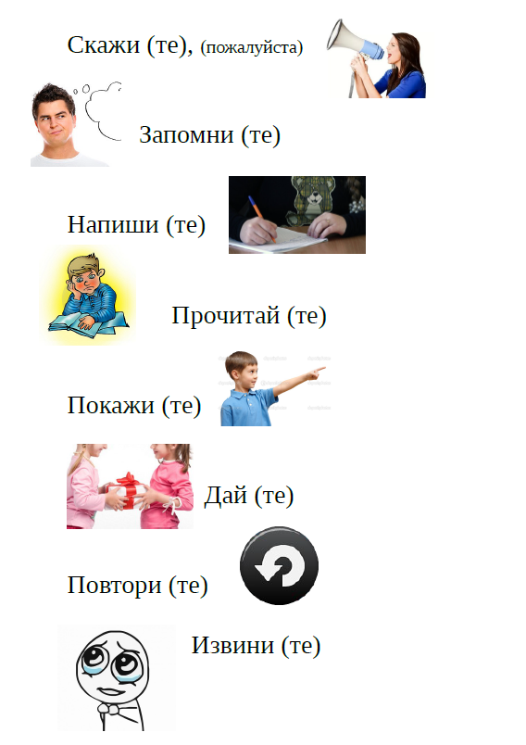
画！
Нарисуйте! / Рисуйте!
Слушайте!
Говорите!
Посмотрите!
Чат
Тетрадь Ручка
Вопрос Буква Слово Ударение
Ответ
Домашнее задание
Отправьте!
Фото
写

Slide 6
Особенности первых уроков дистанте
Меняется доля письменной и устной работы в аудитории
Больше этикетных фраз, лексики
Не все виды работы в аудитории можно реализовать в дистанте: изменяется
подача лексики, обучение письму, фонетическая разминка…

Slide 7
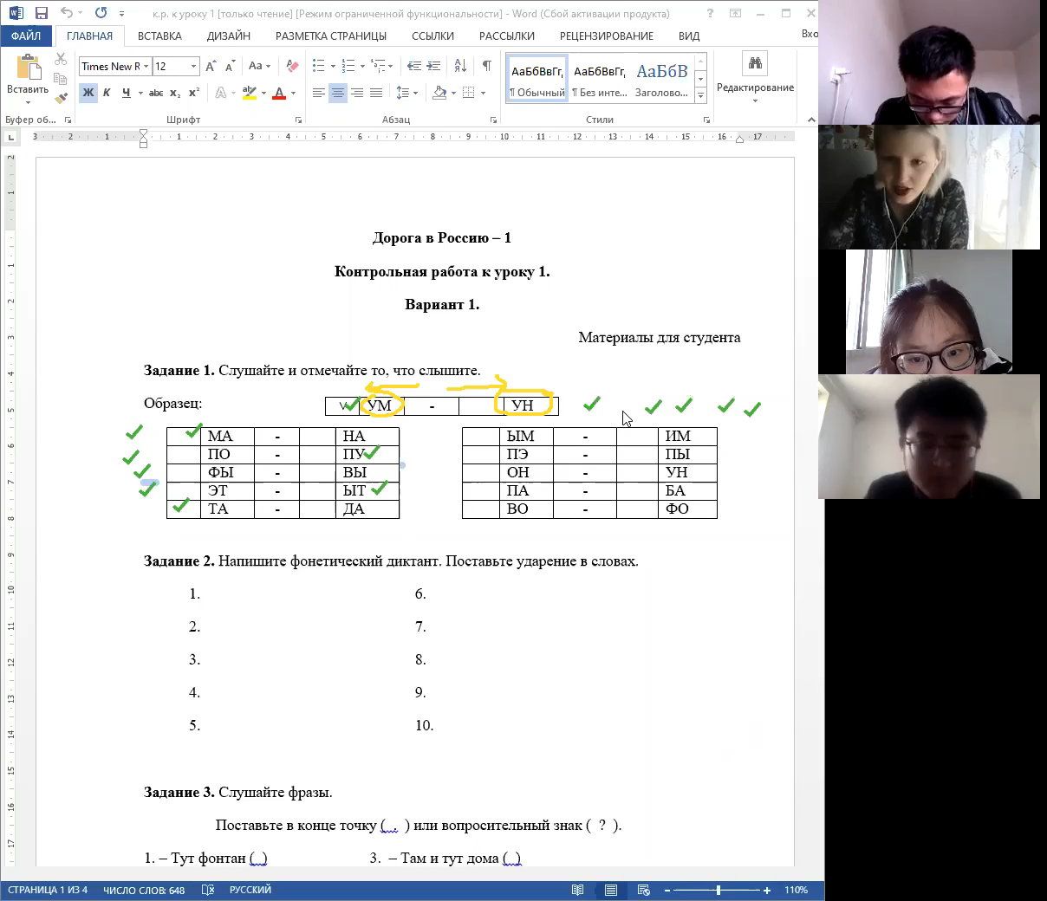
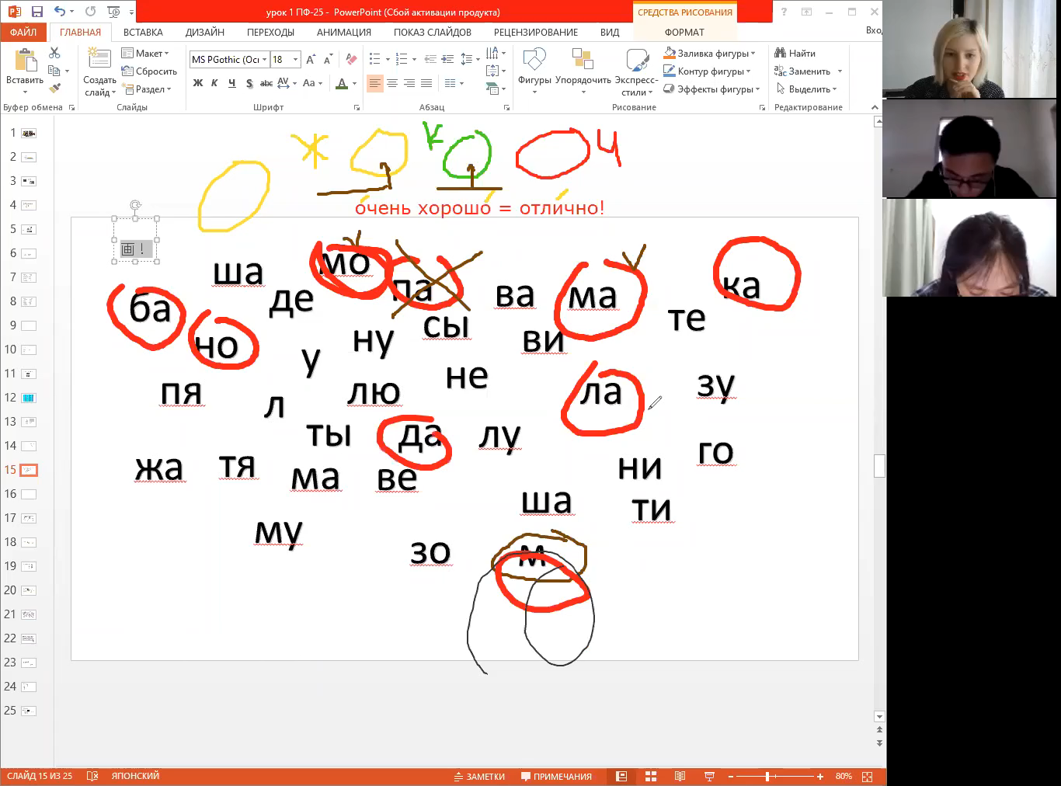
Вводно-фонетический курс в дистанте

Slide 8
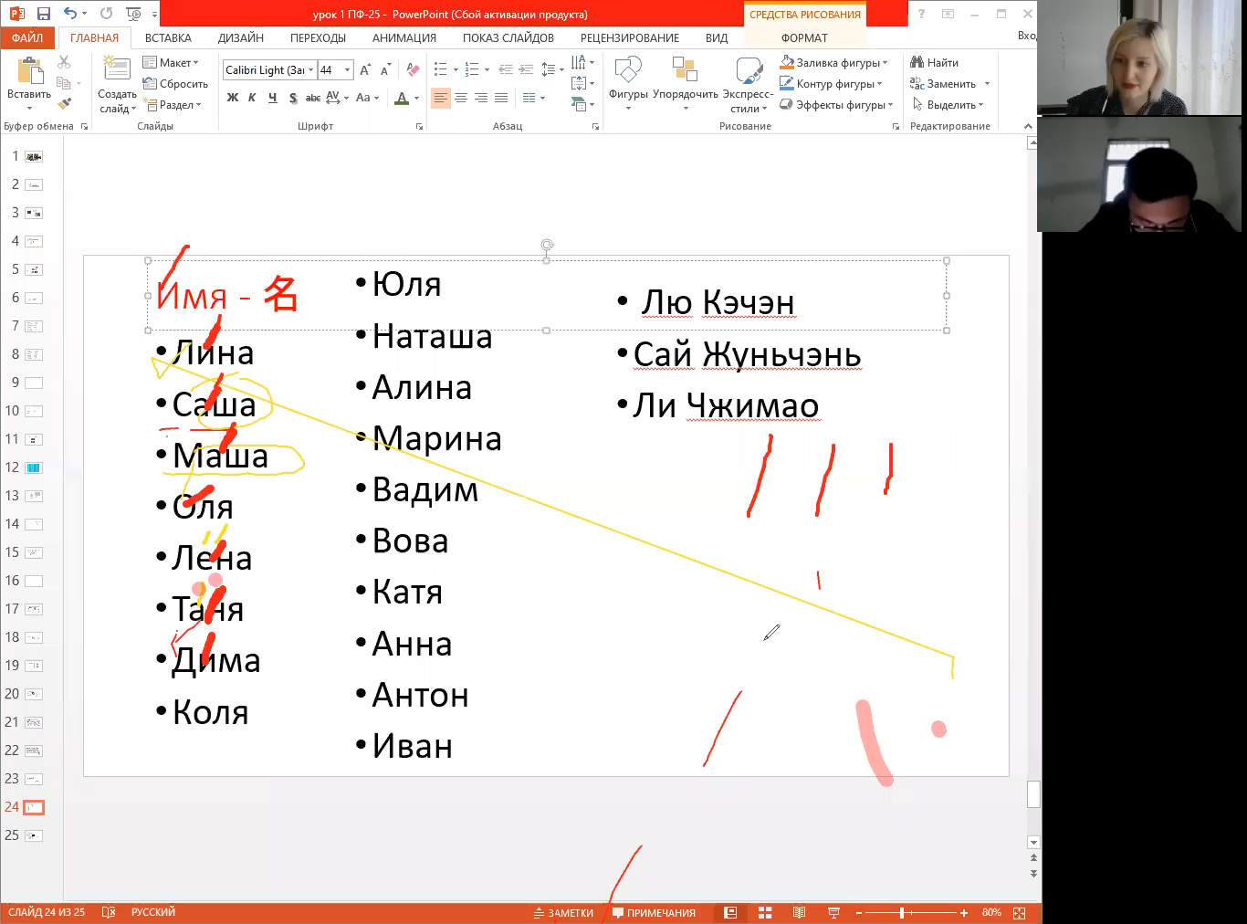
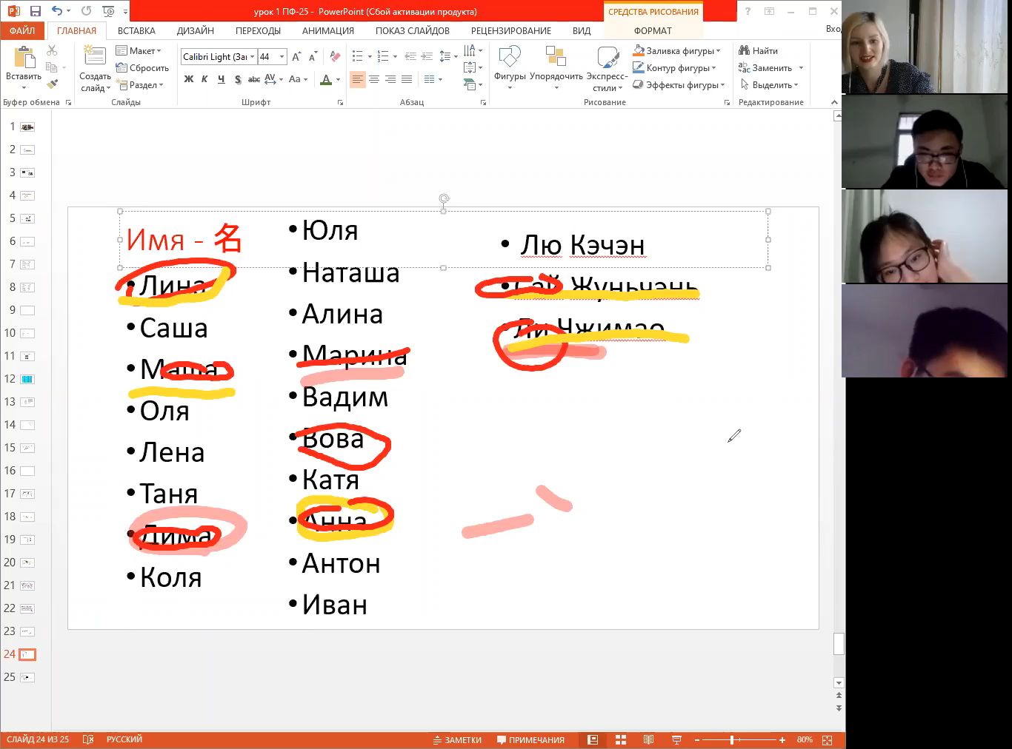

Slide 9
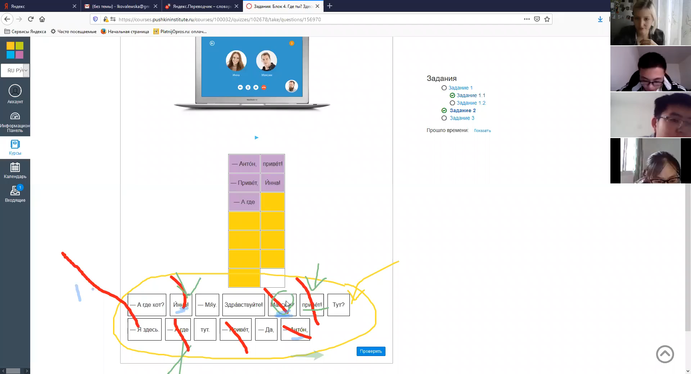

Slide 10
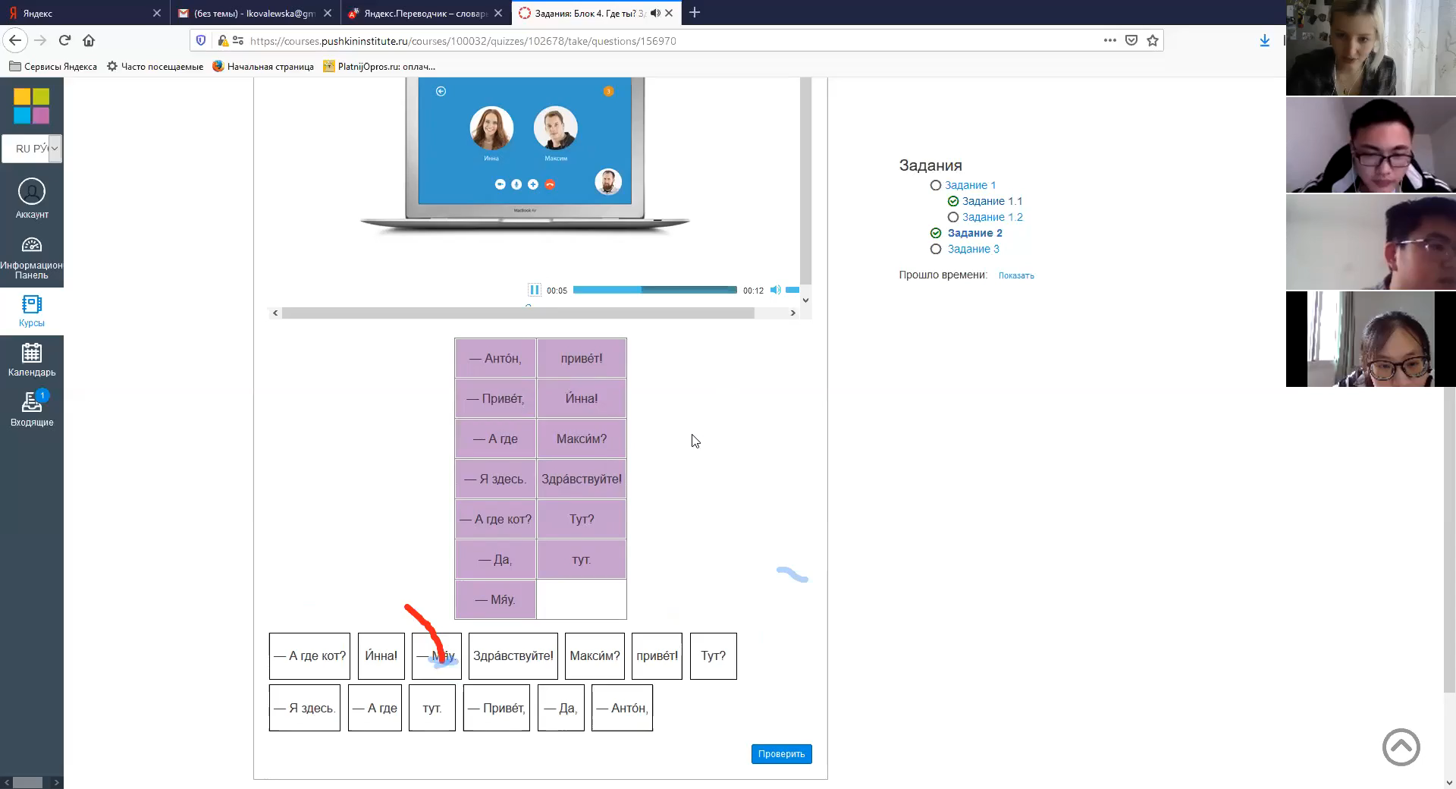
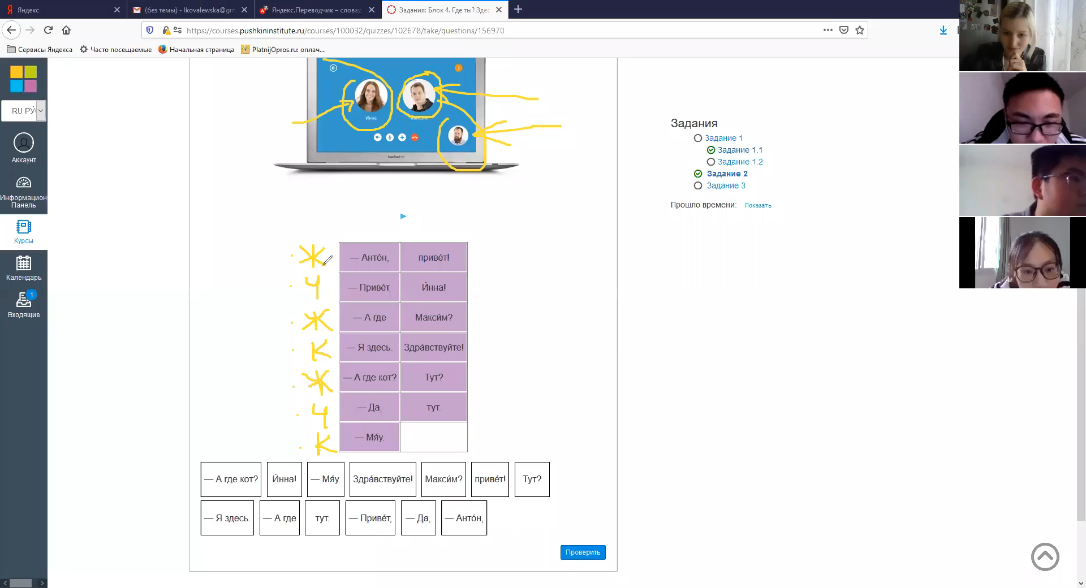

Slide 11
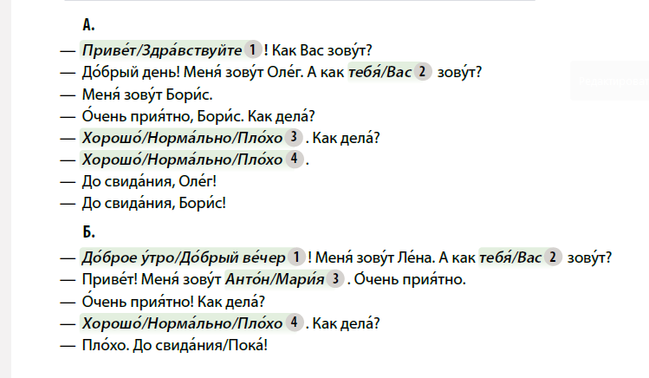


Slide 12
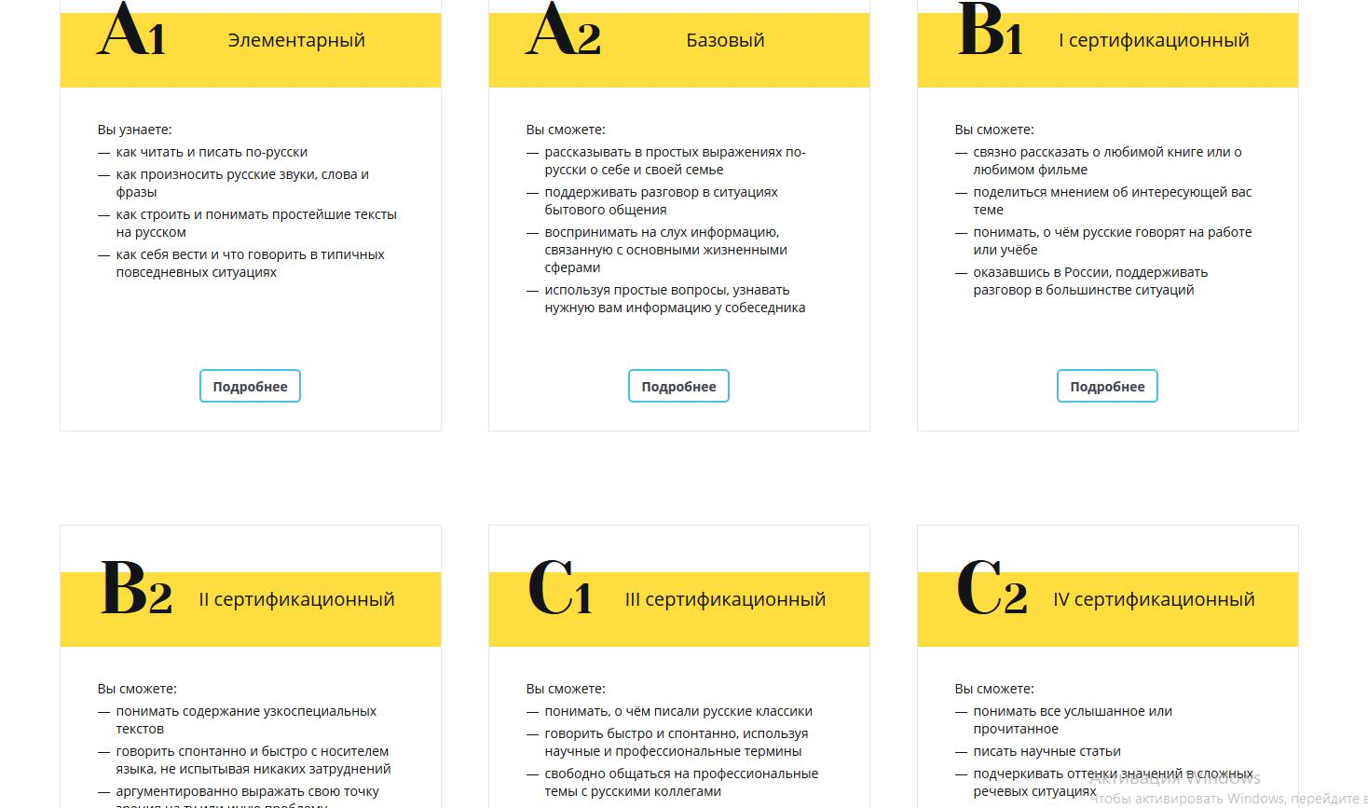
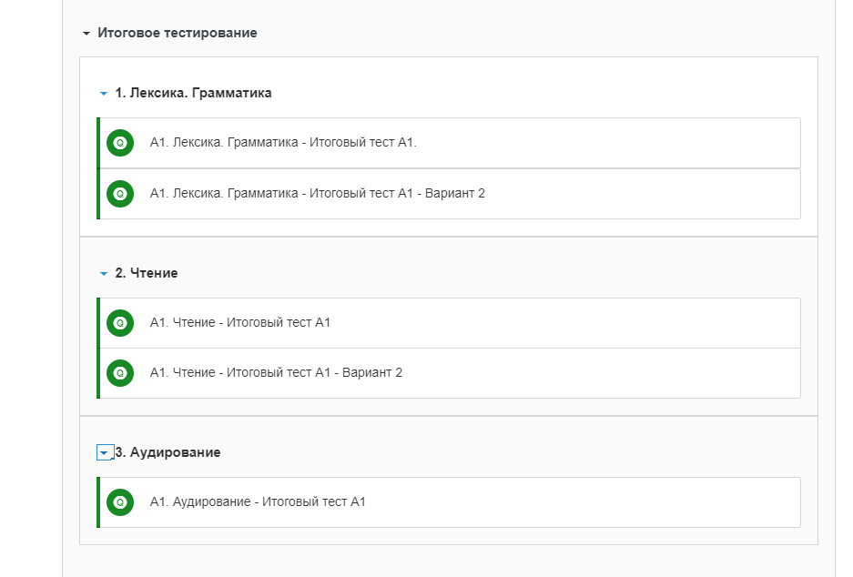
«Образование на русском» www.pushkininstitute.ru
Все материалы являются бесплатными и открытыми!
Достаточно зарегистрироваться на портале.

Slide 13
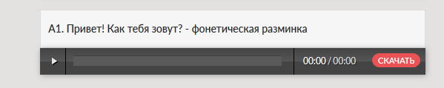
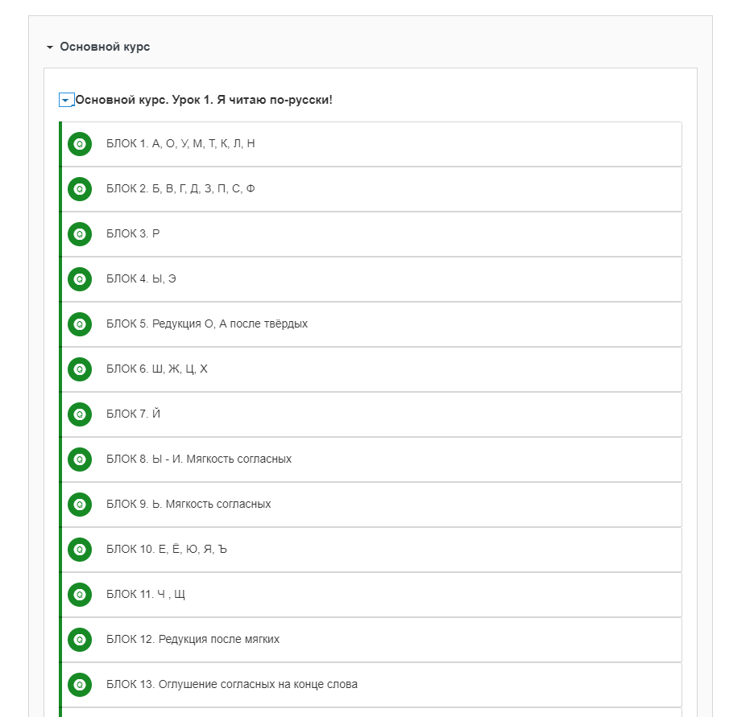
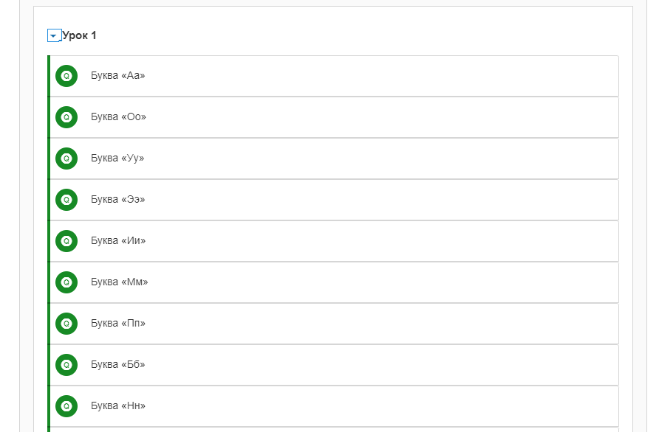
Вводно-фонетический курс в дистанте

Slide 14
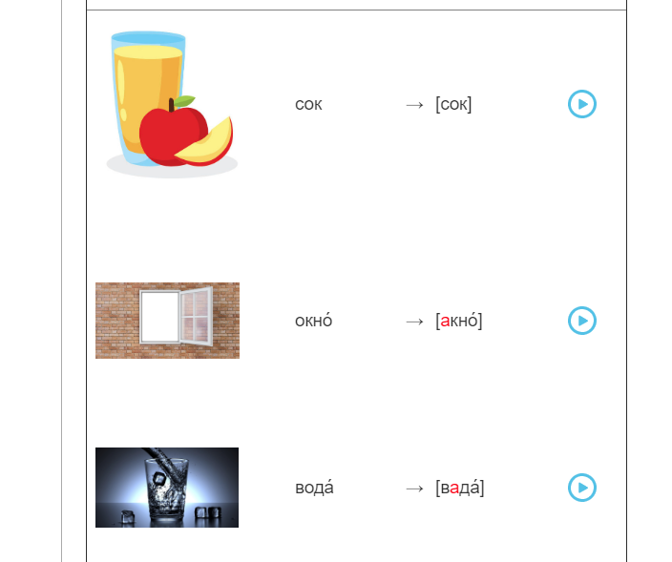
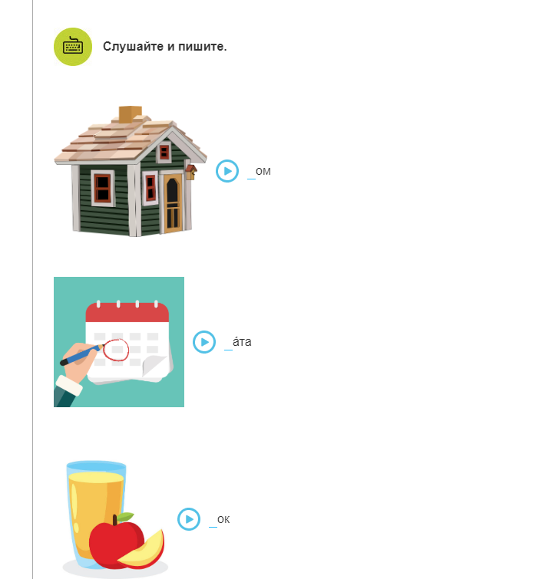
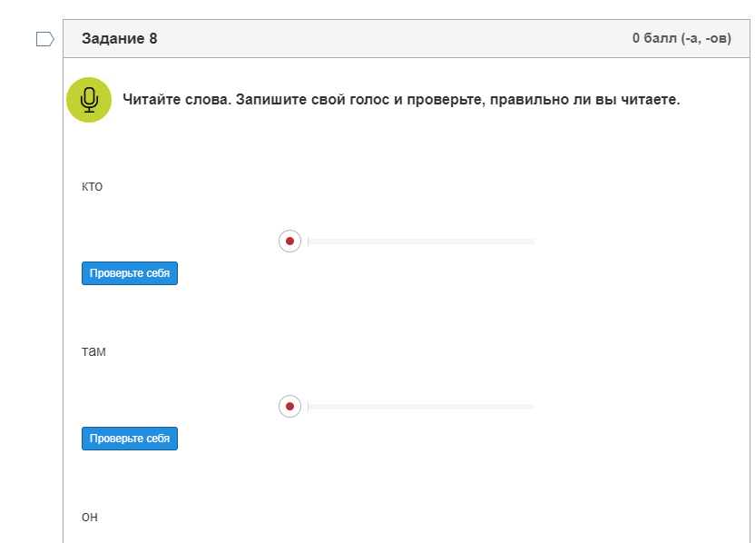

Slide 15
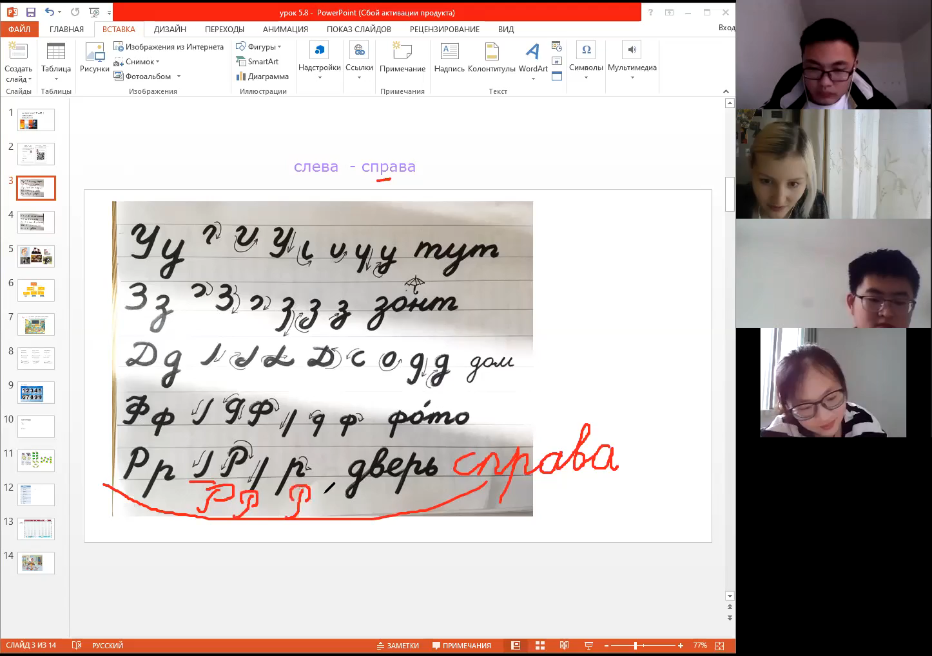
Учимся
писать!

Slide 16
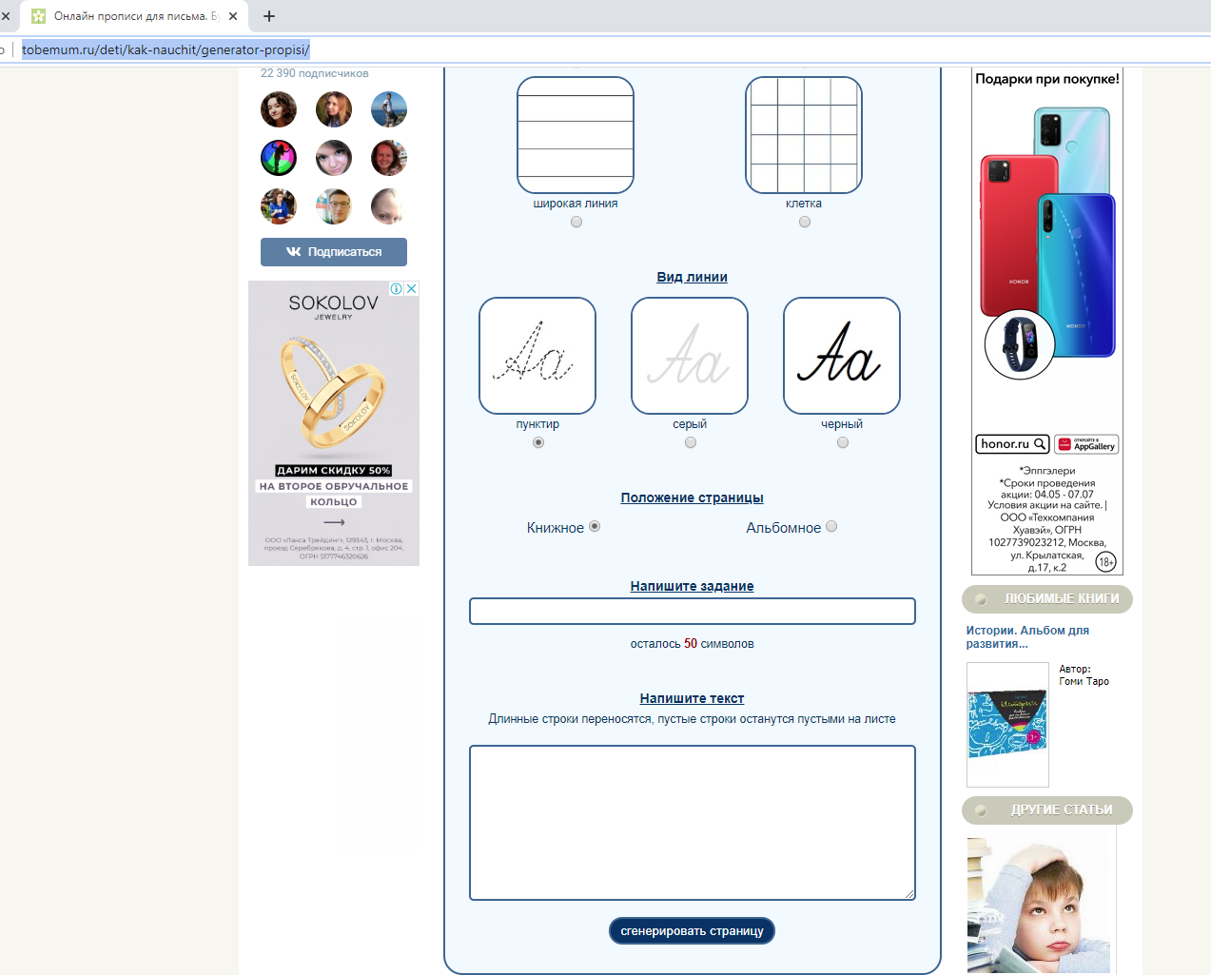
www.tobemum.ru

Slide 17
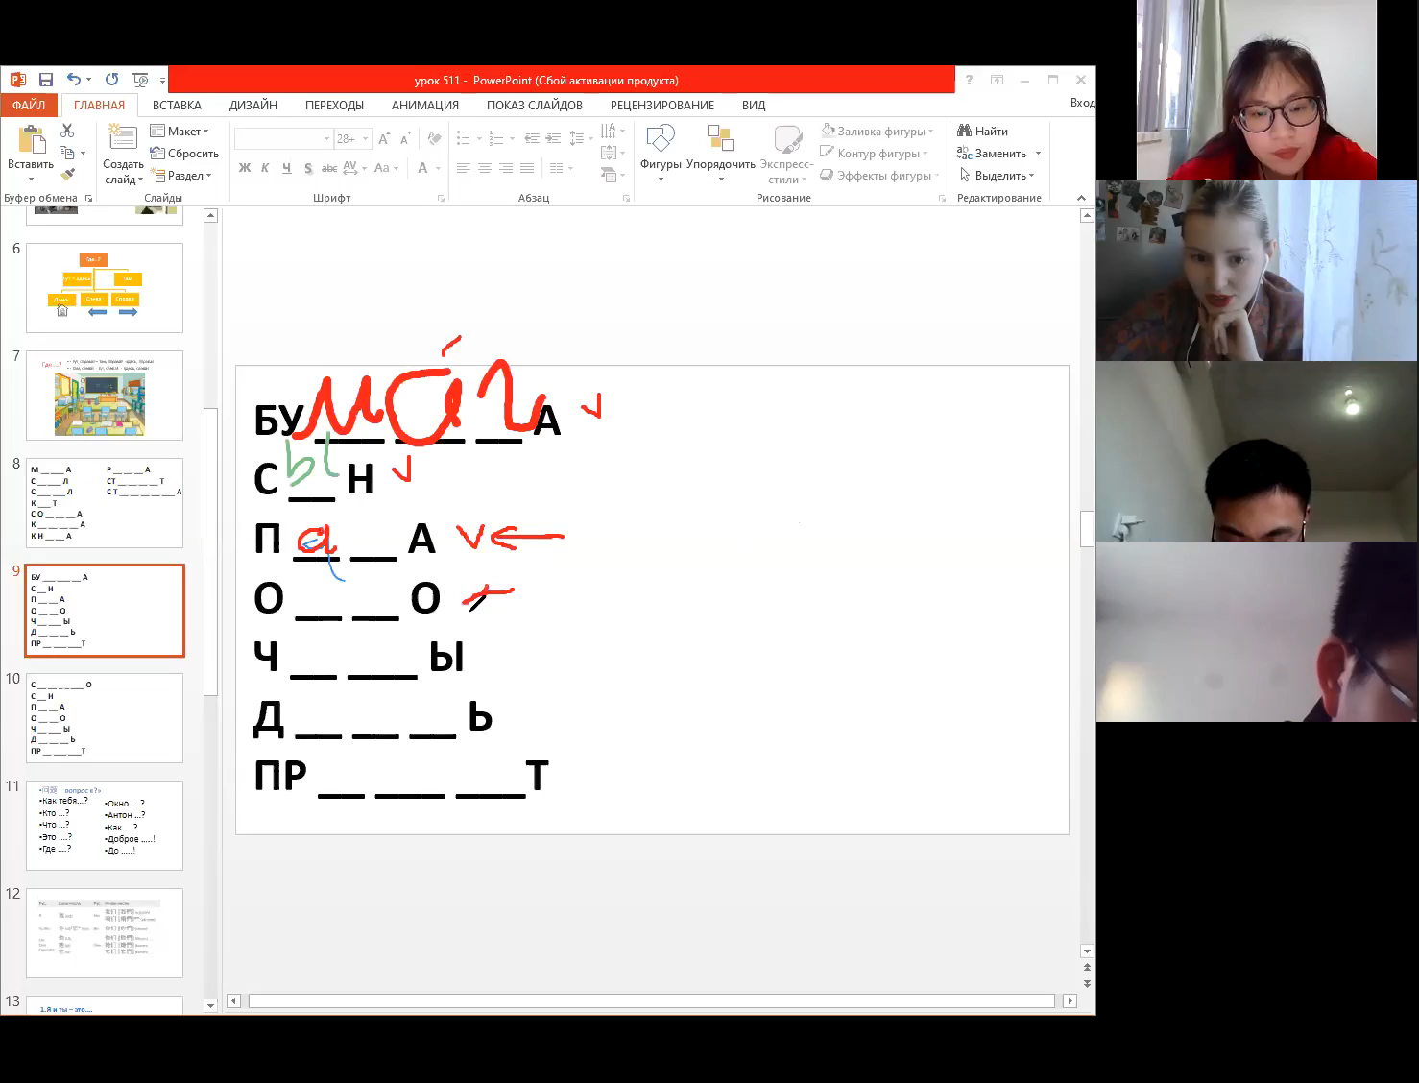

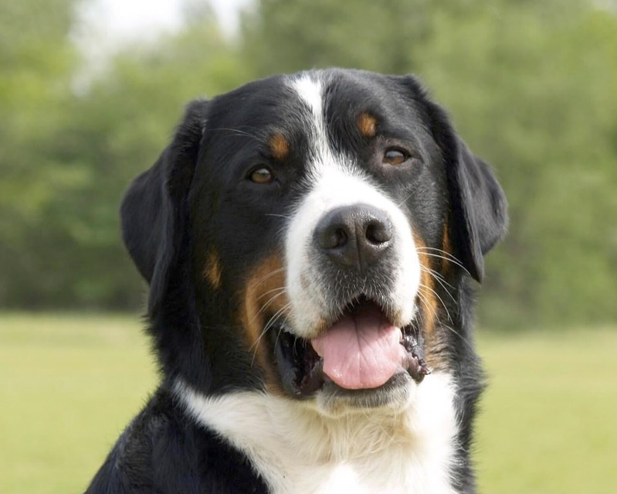
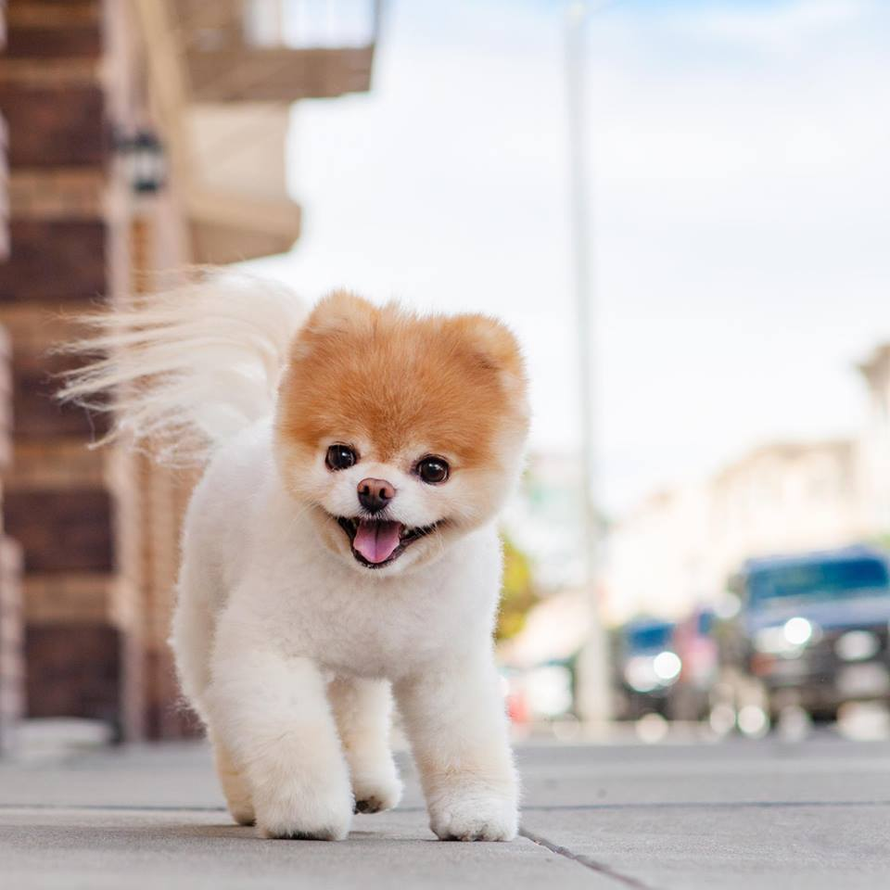
Лексика:
- игровые технологии
- визуальные средства
Справа? Слева?

Slide 18
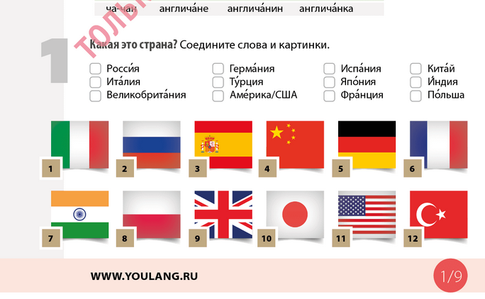

Slide 19

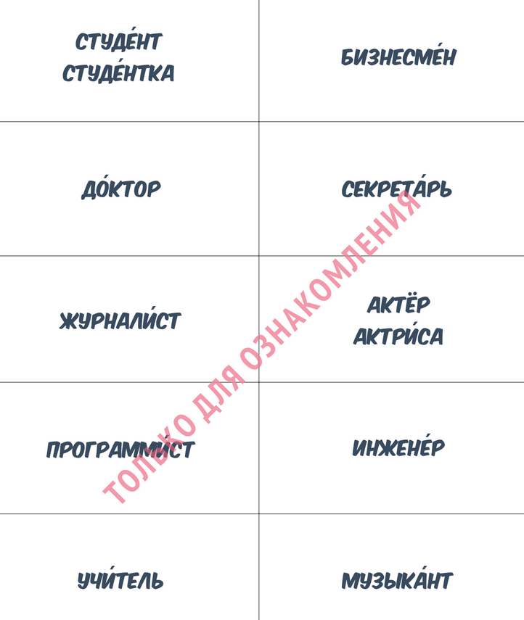
Фонетические, лексические диктанты и взаимные диктанты в Zoom

Slide 20
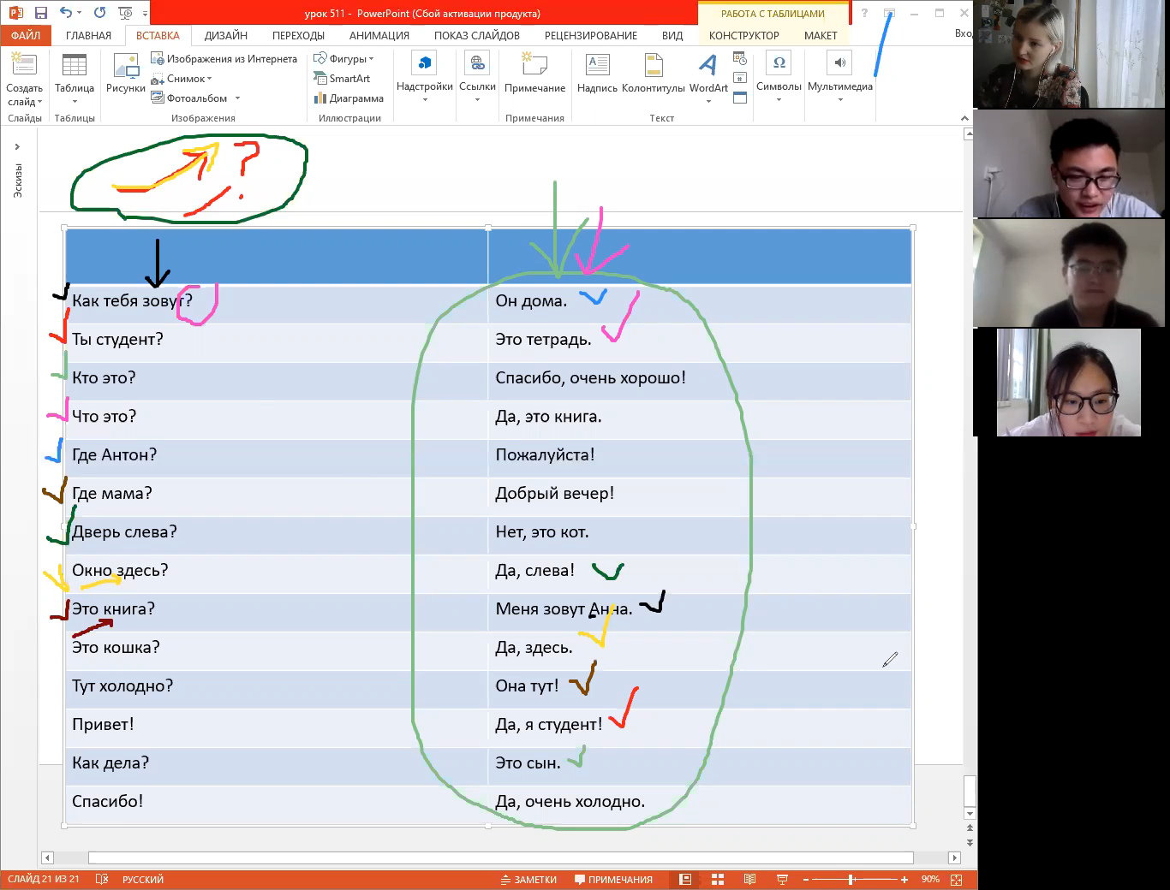
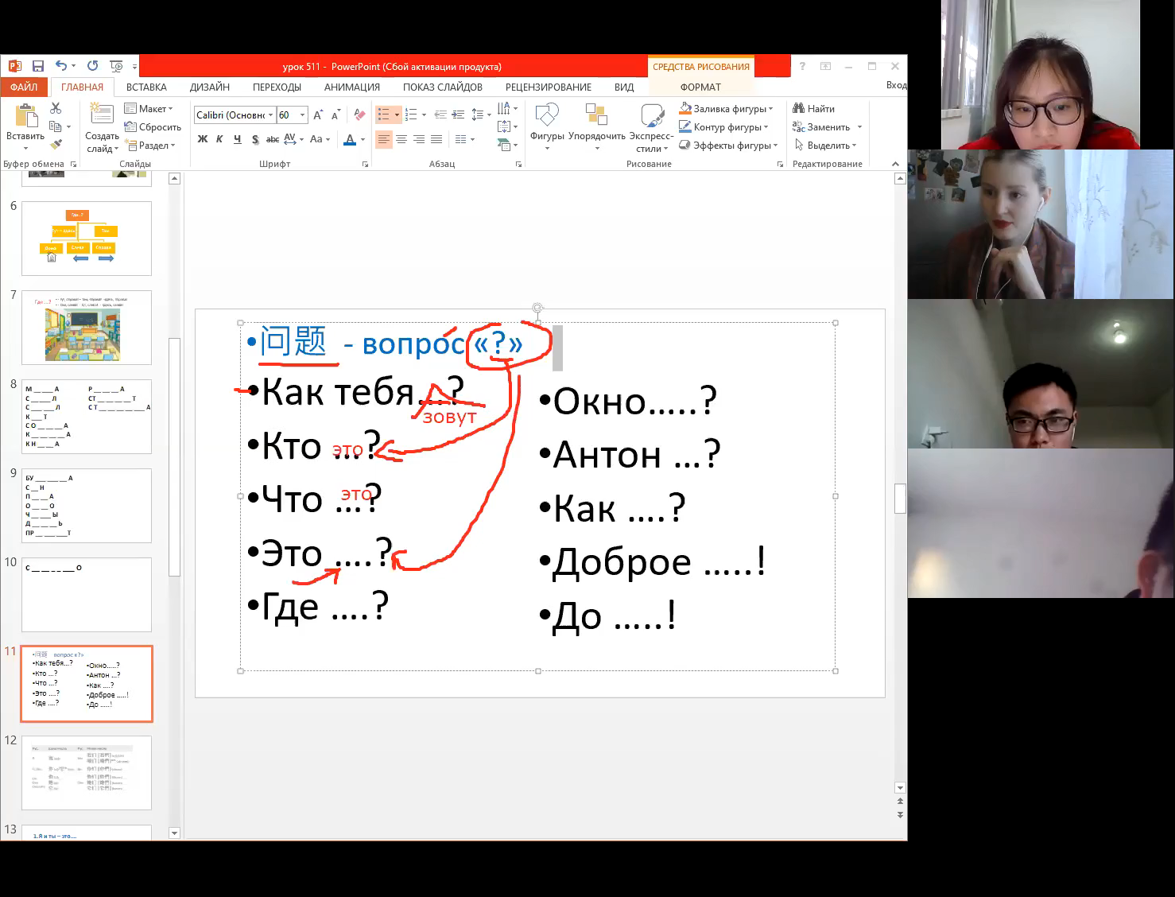
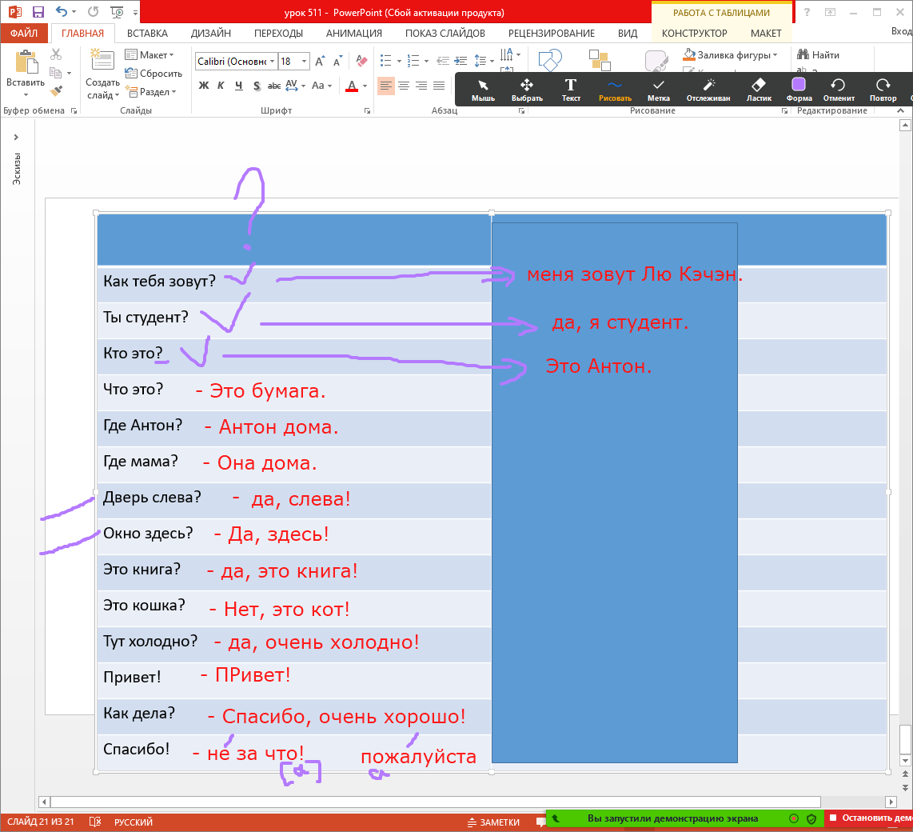
Говорение
- Разминка ежедневно по принципу «Снежный ком»

Slide 21
Грамматика
Фонетические, лексические диктанты и взаимные диктанты в Zoom

Slide 22
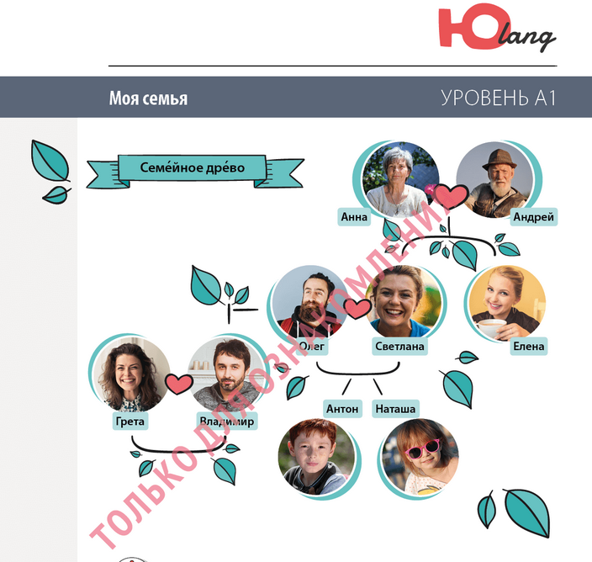

Slide 23

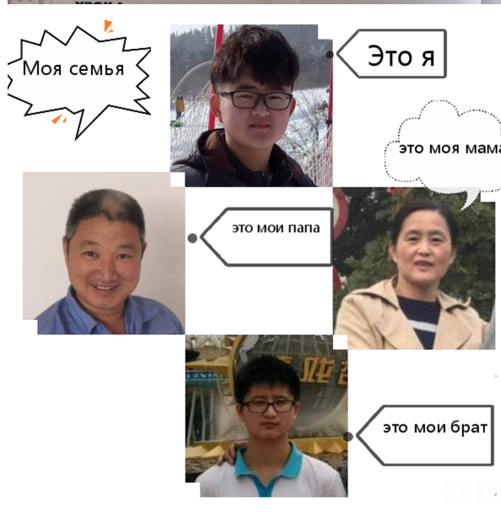
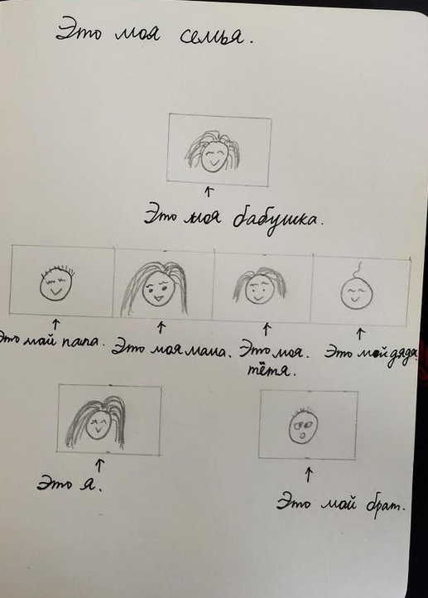

Slide 24
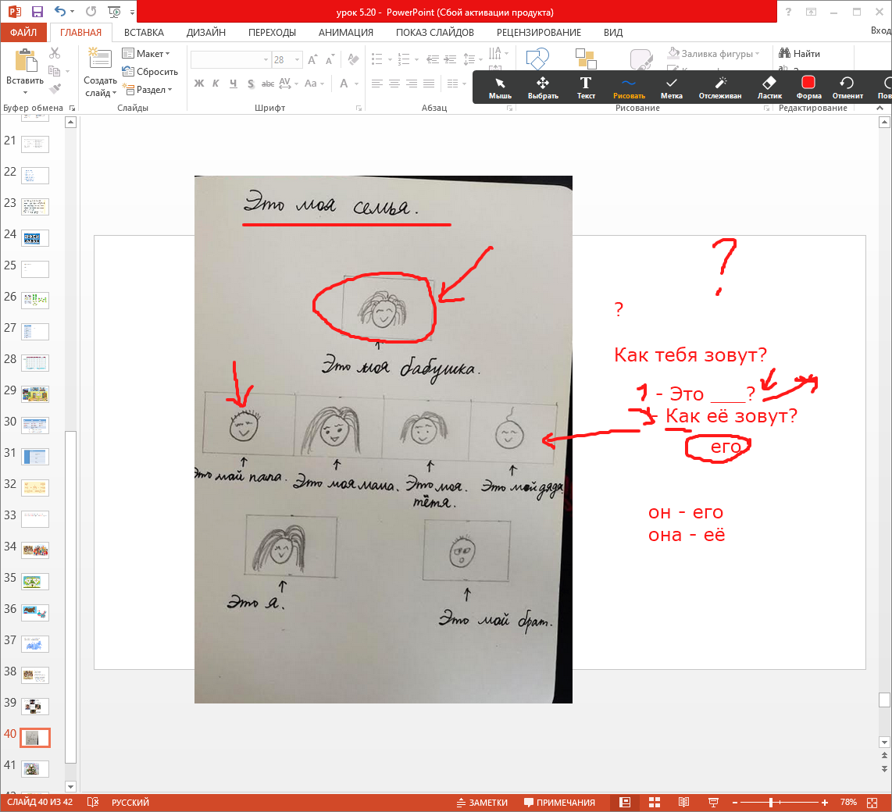

Slide 25
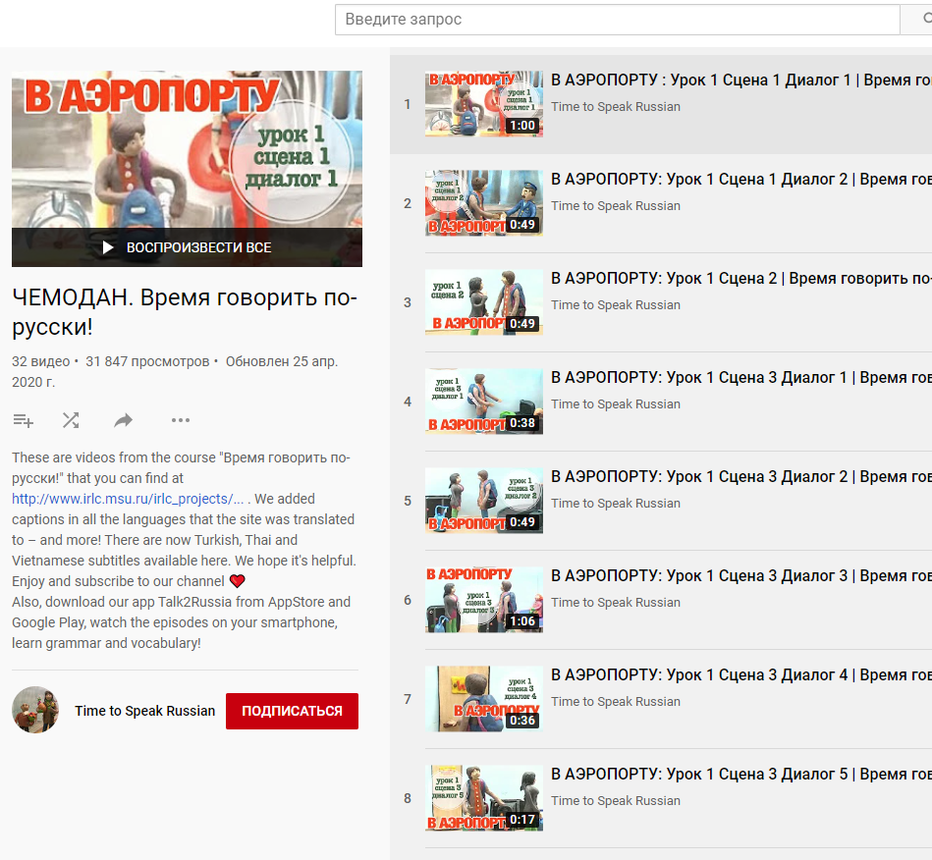
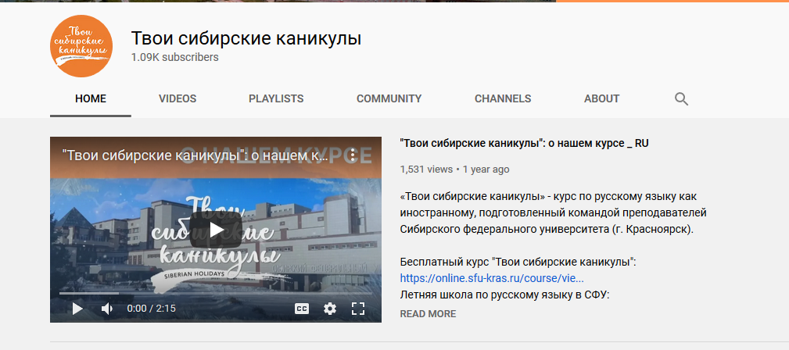
Видео на первых уроках

